Slide 1

Apresentação de sistema
José Helber N. Chaves

Slide 2



Agenda
Introdução
Diagrama
Discursão

Slide 3

Introdução
Situação problema a ser resolvido

Slide 4

Resumo
A ClientLab é uma empresa focada na gestão de clientes e, atualmente, mantém a sua base de registro em papel e não possui nenhuma automatização ou tecnologia que facilite o processo de busca de clientes e/ou registro de suas atividades. Tendo em vista o cenário atual, cada vez mais tecnológico, a ClientLab contratou a Troppo para realizar o desenvolvimento de seu novo sistema que realizará essas atividades.
Assim, o contrato estabelece que a Troppo realizará a programação de um sistema de cadastro de clientes customizado, atendendo às seguintes características:
• O sistema de clientes deverá armazenar os cadastros das pessoas físicas e jurídicas; • O cadastro das pessoas físicas é feito com os seguintes dados: nome, CPF e data de nascimento; • O cadastro das pessoas jurídicas é feito com os seguintes dados: nome, CNPJ e razão social; • Ambos devem possuir um endereço e indicar se o endereço é comercial ou residencial; • O sistema deve armazenar os registros em arquivos.

Slide 5
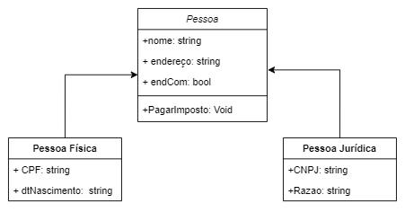

Slide 6
Linha do tempo
Pessoa
É uma classe abstrata que tem como objetivo servir de molde e padronizar as próximas classes que forem derivadas dela, sendo assim, possui todos os métodos e atributos mais importantes como: nome, endereço e endereço comercial.
Além disso possui o método de PagarImposto que devera ser obrigatoriamente implementado por seus filhos.
PessoaFisica
Além de herdar tudo da classe Pessoa, tem como especificidade CPF e DtNascimento como atributos, podendo também possuir outros métodos, entretanto obrigatoriamente devera implementar o PagarImposto.
PessoaJuridica
Além de herdar tudo da classe Pessoa, tem como especificidade CNPJ e RAZAO como atributos, podendo também possuir outros métodos, entretanto obrigatoriamente devera implementar o PagarImposto.

Slide 7

Equipe
David
Tavares
Picanço
David
Front-end Developer
Administrador de Banco de Dados(DBA)
Back-end Developer
Quality Assurance

Slide 8


Obrigado
José Helber N. Chaves
helber963@gmail.com
www.google.com

